Slide 1
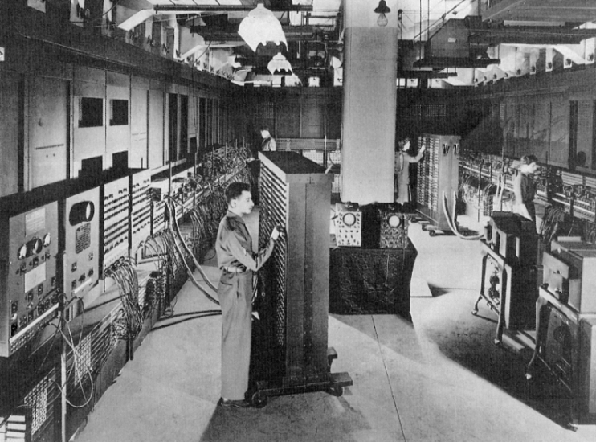
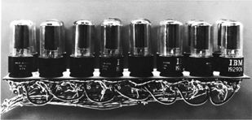
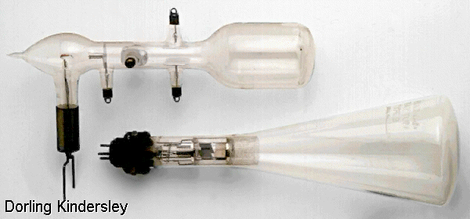
Οι Γενιές των Υπολογιστών 1^{η} Γενιά (Δεκαετία του 40’)
  Λυχνίες κενού
  Κατανάλωναν μέγιστη ποσότητα ρεύματος
  Πολύ χαμηλή αξιοπιστία
  Τεράστιο μέγεθος
  Τεράστιο κόστος (πάνω από $500.000)
  Κατασκευή του υπολογιστή ENIAC
  Ταχύτητα πολύ αργή (300 πράξεις το δευτερόλεπτο)
Η γενιά αυτή κράτησε από το 1946-1956 και το κύριο δομικό στοιχείο των υπολογιστών αυτής της γενιάς ήταν οι λυχνίες κενού.

Slide 2
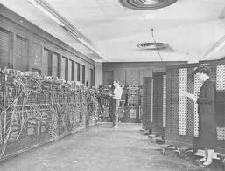
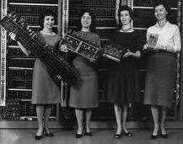
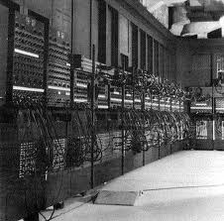
Ο Eniac θεωρείται σήμερα σαν ο πρώτος Η/Υ, κατασκευάστηκε το 1946 στην Πενσυλβάνια των ΗΠΑ και σχεδιάστηκε αρχικά για στρατιωτικές ανάγκες. Αποτελείτο από 19.000 λυχνίες κενού, ζύγιζε 30 τόνους και καταλάμβανε 270 τετρ. μέτρα με κατανάλωση ηλεκτρικής ενέργειας 200 KW. Μπορούσε να κάνει 300 πολλαπλασιασμούς το δευτερόλεπτο μόνο.
Ο Eniac χάλαγε συχνά, έκανε πολλά λάθη και είχε το μεγάλο μειονέκτημα ότι κάθε φορά που ήθελαν να τρέξουν ένα καινούργιο πρόγραμμα, έπρεπε να ξηλώσουν και να ξανασυνδέσουν πολλές από τις καλωδιώσεις του.

Slide 3
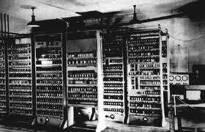
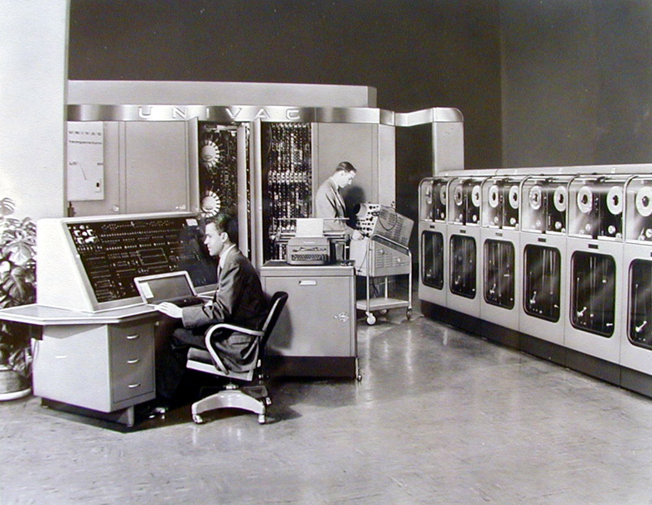
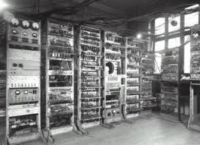
Υπολογιστές τις γενιάς αυτής: Edvac, Edsac, Univac
Οι υπολογιστές της πρώτης γενιάς χρησιμοποιήθηκαν αποκλειστικά για στρατιωτικές και επιστημονικές εφαρμογές.

